Slide 1
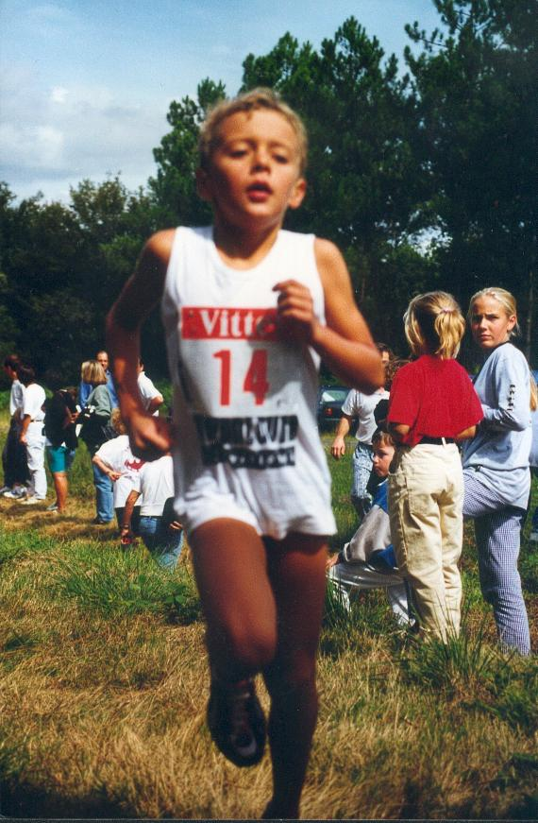
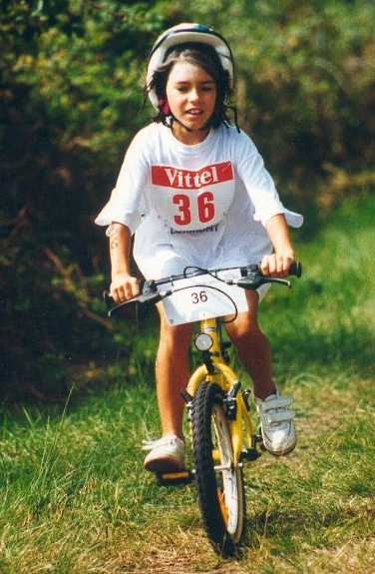

Conférence Sorbonne Février 2003
L’ÉCOLE, LA CONDİTİON PHYSİQUE
ET LA SANTÉ DE L’ENFANT
ET DE L’ADOLESCENT
Georges CAZORLA
cazorlageorges@gmail.com
Association pour la Recherche et l’Évaluation en Activité Physique et en Sport
areaps33@gmail.com Web : areaps.org

Slide 2
Contrairement à la première conclusion de
Molnar et Livingstone (2000) qui affirmaient :
« There are no scienttific data to prove a
decreasing secular trend in the physical
activity children »
nos travaux tendent à démontrer le contraire.

Slide 3
Où en est le niveau d’activité physique (NAP)
des enfants dans le monde (…) et comment a-t-il
évolué au cours des dernières années ?

Slide 4
DES DIFFICULTÉS MÉTHOLOGIQUES…
De nombreux pays, voire des continents
entiers, ont actuellement d’autres
préoccupations prioritaires…
Des confusions au niveau des concepts :
activité physique, exercice physique et
condition physique
Un consensus
impossible !
Nombreuses publications sur les effets de
l’ A.P. sur la santé, sur la prévention du
surpoids et de l’obésité, mais très peu sur
l’évolution du NAP
Techniques très différentes pour évaluer le
NAP

Slide 5
Des définitions qui s’imposent…
L’activité physique peut être définie comme : « tout mouvement du corps, produit par les muscles squelettiques et qui entraîne une dépense d’énergie au dessus de la dépense de base »
Molnar et Livingstone. Eur J Pediatr (2000) 159: [Suppl] S45-S55
L’exercice n’est qu’un des éléments de l’activité physique.
Il peut être planifié, structuré, répété et s’exprime en terme de durée et d’intensité.
La condition physique relève habituellement d’un ensemble de qualités dont les unes sont associées à la neuro-motricité : l’agilité, l’équilibre, la coordination, le temps de réaction et la vitesse,
et les autres à la santé : condition cardiorespiratoire, capacité aérobie, souplesse, force, puissance et endurance musculaires Pate et Shepard, (1989)

Slide 6
Des disparités dans les techniques pour évaluer
le niveau d’activité physique (NAP)…
1) CHARGES EXTERNES
Observation directe (crayon-papier… caméscope, logiciels spécifiques, ordinateur… ).
Capteurs de mouvements, podomètre, accéléromètre (Caltrac, Tritrac),
Questionnaires, enquêtes, auto-évaluations (Aquitaine-Eval, Bien manger, Bien bouger),
Et aujourd’hui GPS…
2) CHARGES INTERNES (mesures physiologiques)
Cardio-fréquencemètre, eau doublement marquée,
3) VALIDATION INTER-TECHNIQUES : Charges externes-charges internes
(cf. Kohl et al., 2000,Preventive Medicine 31, S54-S76).

Slide 7
I- EVOLUTION DANS QUELQUES PAYS
A TRAVERS LE MONDE…

Slide 8
Et faute d’études traitant de l’évolution du NAP des enfants…dans le monde, nous avons retenu deux critères qui peuvent témoigner de cette évolution :
Un critère de performance : courses de distances entre
400 et 1600m
et un critère de condition physique lié à la santé
: la capacité aérobie

Slide 9
Baisse annuelle (mini & maxi, %), des performances à des tests de
course (400 à 1600m) d’enfants et d’adolescents de huit pays.
Grands et petits effectifs, période de 5 à 10 ans
Pologne
Przeweda 1986 & 89
Buonaccorsi 1981
Updyke & Willet 1989
Corée du Sud 1999
Japon, 1999
Dawson et al. 1999
Hamlin 2001
McNaugthon et al. 96
Doliman et al. 1999
Tomkinson et al. 2002
Italie
USA
Corée du Sud
Japon
Nouvelle Zélande
Nouvelle Zélande
Tasmanie
Australie
11 pays
I I I I I
0 0.5 1 1.5 2
% de baisses annuelles minimale et maximale

Slide 10
Tests de terrain :
PAM : navette
de 20m de Léger
et al.(1982)
VAM : Vam-éval
Condition physique et santé
La capacité aérobie :
(endurance et puissance
aérobie maximale: PAM, VAM ou VO₂max)
Endurance aérobie:
durée limite courue
à 100% de la VAM
Deux des paramètres
les plus souvent
retenus comme critères
de condition physique
La masse grasse :
% de graisse
(balance entre apport
et dépense d’énergie)
Somme des plis
cutanés
IMC (indice de
masse corporelle) :
Poids / Taille²

Slide 11
“Evolution du niveau de la capacité aérobie des enfants
et des adolescents entre 1981 et 2001, évalué par
la course navette de 20 m. de Léger et al. (1982)”
Grant R. Tomkinson¹, Tim S. Olds¹, Luc A. Léger², Georges Cazorla³
¹University of South Australia, AUSTRALIE
²Université de Montréal, CANADA
³Université de Bordeaux II, FRANCE
130 000 enfants et adolescents âgés entre 6 et 19 ans
provenant de 11 pays
BAISSES MOYENNES POUR TOUTES LES TRANCHES AGE/SEXE/PAYS EN 20 ANS:
  0.43 % par an
  8.6 % sur 20 ans
  ~ 3.84 ml O₂ kg⁻¹ min⁻¹ sur 20 ans !
Notes:
DÉRIVATION DES VALEURS DE CETTE DIAPO:
0.43%/an*20=8.6% pour 20 ans…..
Dans le fichier Excel regroupant toutes les donnée, la moyenne des 82 pays, tous les âges et genres est de 10.5 km/h: -8.6%=(-X*100)/10.5; alors X=0.9 km/h pour 20 ans
Et l’âge moyen des 6 à 19 ans étant de 12.5 ans,
VO2max= 31.025+3.238*10.5-3.248*12.5+0.1536*12.5*10.5=44.58
Et –0.086*44.58=3.84 ml o2
Ensuite comme 4 à 22 % représentent 8.6/4=2.15 fois moins et 22//8.6=2.5 fois plus que la moyenne 8.6, les valeurs de 0.9 et 3.84 furent divisées par 2.15 (=0.42 et 1.79) ou multipliées par 2.5 (=2.3 et 9.82)

Slide 12
Taux de changement annuel (%)du niveau de condition physique (PMA)
des enfants et des adolescents au cours des 20 dernières années
,,,
- 2.0 - 1.5 - 1.0 - 0.5 0 + 0.5
USA
Grèce
Pologne
Pays Bas
Canada
France
Irlande du Nord
Australie
Espagne
Italie
Belgique
Étude réalisée avec
130 000 enfants et adolescents âgés entre
6 et 19 ans
provenant de 11 pays
Grant R. Tomkinson, Tim S. Olds, Luc A. Léger et Georges Cazorla
Taux de changement annuel (%)

Slide 13
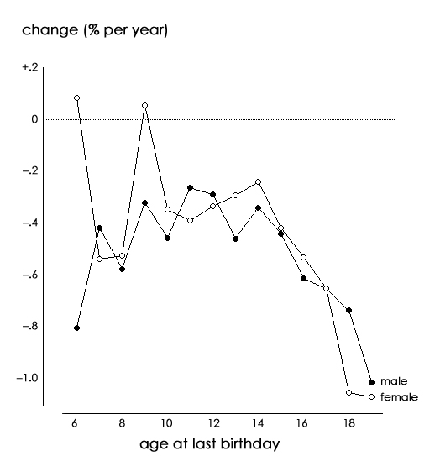
Taux de changement annuel (%) :
moyenne par tranche d’âge et sexe
Taux de changement annuel (%)
Garçons
Filles
Âge au dernier anniversaire (ans)

Slide 14
EXPLICATIONS POSSIBLES :
Aptitude physique ↓ (presque toutes les études convergent)
  - Activités physiques sportives ↓
  - Activités physiques domestiques ↓
  - TV-jeux vidéo-internet ↑
  - Transport motorisé ↑
NAP↓
NIP↑
  Ingestion alimentaire & IMC ↑

Slide 15
EN FRANCE…
L’opération France-Eval 1988
N : 6220 scolaires âgés entre 7 et 11ans

Slide 16
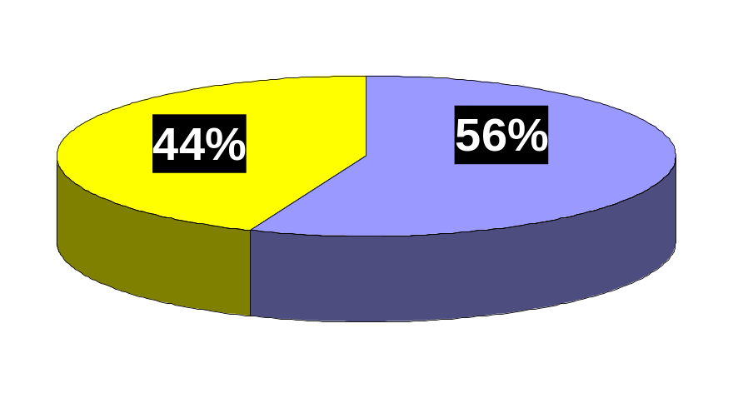
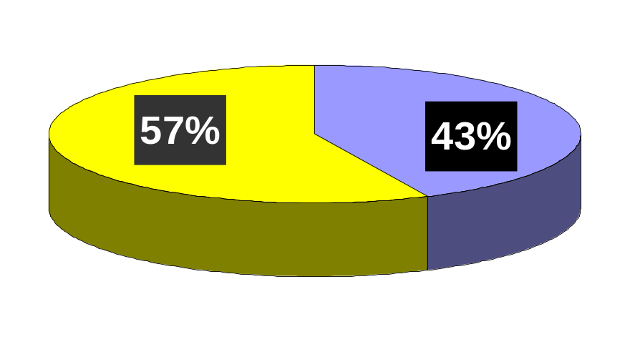
QU’EN EST-IL DES JEUNES FRANÇAIS ?
PREMIERE ETUDE :
OPERATION NATIONALE : FRANCE-EVAL (1988)
Pourcentages des enfants (7-11 ans) pratiquant une APS
en dehors des programmes scolaires
GARÇONS : n = 3208
FILLES : n = 3012

Slide 17
Opération
France-Eval
REGRESSION MULTIPLE ENTRE CAPACITES MOTRICES
ET VARIABLES INTRINSEQUES ET EXTRINSEQUES
TESTS | Sexe | Taille | Poids | Nbre d’heures d’ EPS | Nbre d’heures D ’APS
Souplesse Equilibre Adresse Sprint 50m Navette 10 x 5m Frappe de plaques Saut en longueur Détente verticale Navette aérobie Abdo en 30 s Durée de suspens. | S ++ (filles) S ++ (filles) S ++ (garç.) S ++ (garç.) S ++ (garç.) NS S ++ (garç.) S ++ (garç.) S ++ (garç.) S ++ (garç.) S ++ (garç.) | S – S ++ S ++ S - - S - - S - - S ++ S ++ S ++ S ++ S ++ | NS S – NS S ++ S ++ S ++ S ++ S ++ S ++ S ++ S ++ | NS S ++ S ++ NS S ++ NS S ++ S ++ NS S ++ NS | S ++ S ++ S + S - - NS S - - NS S + S ++ S ++ S ++
+ significatif P < 0.05; ++ significatif P < 0.01; - r négatif significatif P < 0.05; - - r négatif significatif P < 0.01

Slide 18
IV - EN REGION AQUITAINE …
Opération Aquitaine-EVAL 1999
11 – 18 ans et + ; n = 2617
( filles : n = 1172. Garçons : n = 1445

Slide 19
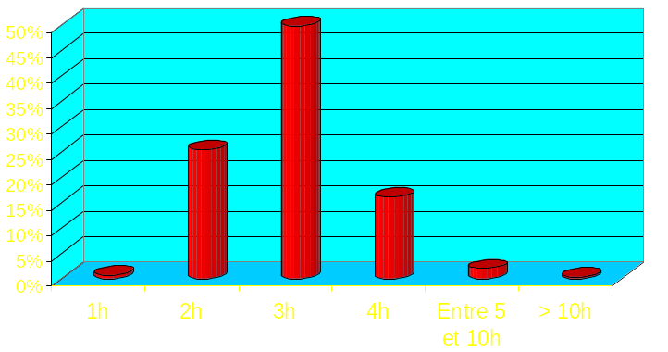
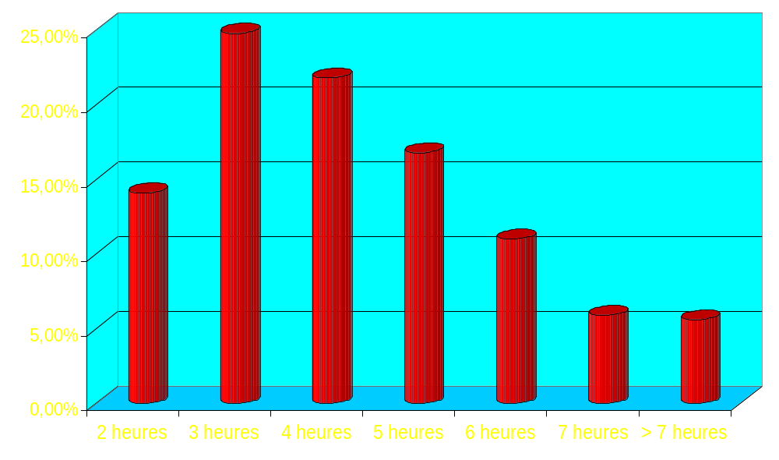
Nombre d’heures
d’EPS par semaine
Pourcentages de l’échantillon total
: n = 2404
Nombre d’heures
de télévision et
d’ordinateur
par jour
Pourcentages de l’échantillon total
: n = 2404
Heures par jour

Slide 20
CONDITION PHYSIQUE ET INACTIVITE PHYSIQUE :
Durées cumulées par jour = télévision + ordinateur
Temps cumulé par jour télévision + ordinateur | IMC | VO₂max extrapolé ml.min⁻¹.kg⁻¹
Moyenne Entre 0 et 2 heures Nbre | 19.2 316 | 46.8 277
Moyenne Entre 2 à 4 heures Nbre | 19.7 1031 | 47.5 921
Moyenne Entre 4 à 6 heures Nbre | 19.8 620 | 46.9 559
Moyenne Entre 6 et 8 heures Nbre | 19.9 195 | 46.9 176
Moyenne 8h ou plus Nbre | 21.1 57 | 45.1 52
 | Significatif | Non Significatif

Slide 21
CONDITION PHYSIQUE ET ACTIVITE PHYSIQUE :
Durées cumulées hebdomadaires = classes sportives + A.S. + club + pratique libre
Temps cumulé d’activité sportive | IMC | VO₂max extrapolé ml.min⁻¹.kg⁻¹
Moyenne < 3 heures Nbre | 20.7 179 | 42.7 139
Moyenne de 3 à 5 heures Nbre | 19.7 481 | 43.9 424
Moyenne De 5 à 10 heures Nbre | 19.5 937 | 46.9 845
Moyenne De 10 à 15 heures Nbre | 19.4 697 | 49.7 636
Moyenne > 15 heures Nbre | 19.7 103 | 50.5 97
 | Significatif | Significatif

Slide 22
QUESTION :
L ’EPS scolaire et/ou les APS hors scolaires peuvent-elle contribuer au
développement efficace de la capacité
aérobie (endurance et puissance) et donc
au niveau de condition physique et de santé de l’enfant et de l’adolescent ?

Slide 23
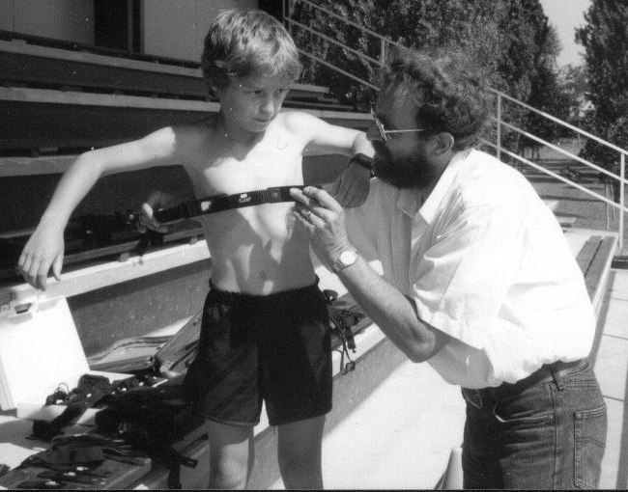
PREMIERE ETUDE :
ENREGISTREMENT EN CONTINUE DURANT UNE JOURNEE
COMPLETE D’ECOLE DE LA FREQUENCE CARDIAQUE DE
11 ENFANTS PREPUBERES (10.3 ans ± 0.5)
Cazorla et Cazaux 1987

Slide 24
FREQUENCE CARDIAQUE (% FCmax) DE DA…M.-Laure 10 ans
AU COURS D’UNE JOURNEE DE CLASSE (8 heures)
-
-
-
-
-
-
-
-
-
0 -
°
°
Classe + cantine : 5h 20min + 30min
•
Récréation : 2 x 20min + 1h 30

Education physique : 55min

Jeux : 25min
°

% de la durée totale
•

•
°
•






•
•
•
•



°



•

•

•

°

•


°
°
I I I I I I I I I I I I
45 50 55 60 65 70 75 80 85 90 95 100
% de la fréquence cardiaque maximale

Slide 25
FREQUENCE CARDIAQUE (% FCmax) AU COURS D’UNE
JOURNEE DE CLASSE (8 heures; n = 11 enfants de 10-11 ans)
32 -
28 –
24 –
20 –
16 –
12 –
8 –
4 –
0 --
Ecart type
Moyenne
classe + cantine
cours EPS + récréation
Permet le
développement
de l’endurance
aérobie
Permet de
développer la
puissance
aérobie
maximale
% de la durée totale
jeux +
sports co
40-45 45-50 50-55 55-60 60-65 65-70 70-75 75-80 80-85 85-90 90-95 95-100
% de la fréquence cardiaque maximale

Slide 26
POURCENTAGES REPRESENTES PAR LE NOMBRE D’HEURES D’EPS ET LA DUREE EFFECTIVE D’ACTIVITE MOTRICE D’UN COLLEGIEN DANS UNE ANNEE CIVILE ET SCOLAIRE
Nombre d’heures
dans une
année civile
Nombre
d’heures
dans une
année scolaire
Nombre
total d’heures
de cours
effectifs
(26h/semaine)
Nombre total
d’heures
d’EPS
(3h/semaine)
Durée totale
d’activité
motrice
effective
(11 min / h *)
365 x 24 = 8736
6048 h
936 h
108 h
19 h 48 min
Référence 100%
69.2 %
10.7 %
1.23 %
0.22 % !
* Statistique calculée à partir de l’observation magnétoscopée de 32 cours d’EPS :
Les garçons restent actifs : 12 min 14 ± 8 min, les filles : 10 min 23 ± 7min
(données personnelles non publiées)

Slide 27
DEUXIEME ETUDE :
« Evaluation de l’aptitude aérobie à l’école : évolution avec l’âge,
le sexe et l’entraînement » Berthoin (1995)
5 groupes de collégiens :
  1 groupe témoin
  2 groupes soumis à un entraînement de type endurance aérobie
  . l’un non individualisé (EAni)
  . l’autre individualisé (EAi) % de VAM contrôlés
  2 groupes soumis à un entraînement de type puissance aérobie maximale (P.A.M.)
  . l’un non individualisé (EPni)
  . l’autre individualisé (EPi)
  Tests et re-tests réalisés avant et après 12 séances d’entraînement:
  1 : VAMEVAL pour évaluer la P.A.M.,
  2 : Temps limite à 100% de VAM (EA₁₀₀) pour évaluer l’endurance aérobie

Slide 28
SYNTHESE DES RESULTATS
A l’issue de 12 séances :
Seul le groupe endurance individualisée (EAi) augmente significativement
à la fois son temps limite (EA₁₀₀ : P<0.01) et de façon moindre sa VAM
(P < 0.05)
Seul le groupe puissance aérobie maximale individualisée (EPi) augmente
significativement (P < 0.01) sa VAM mais non son endurance aérobie (EA₁₀₀)

Slide 29
CONCLUSIONS DE L’ETUDE DE BERTHOUIN
Dans le cadre scolaire il est donc possible de développer la capacité
aérobie à la condition :
1 - d’élaborer des séances spécifiques pour développer respectivement :
- l’endurance aérobie
- la puissance aérobie maximale
2 – d’individualiser les contenus de ces séances.
D’où la nécessité d’évaluer initialement la VAM et l’endurance aérobie
des élèves et de gérer ensuite l’intensité des activités physiques
proposées en utilisant les % des VAM (ou les % de FCmax) obtenues
individuellement (formation de groupes de niveau)
Dans ce cadre aussi, une pédagogie différenciée s’avère indispensable

Slide 30
TROISIEME ETUDE: Gouthon P. et Cazorla G. (2001)
« Entraînement et capacité aérobie dans une stratégie de prévention des
risques cardiovasculaires chez des adolescents béninois » GOUTHON (2001)
1 groupe contrôle (sans EPS et sans APS n = 20 ) et 3 groupes expérimentaux :
2h EPS seule (gymnastique au sol, athlétisme: sauts, sports co, n = 20)
2h EPS + 1h « APS endurance aérobie » (n = 15)
2h EPS + 1h « APS puissance aérobie maximale » (n= 12)
Cycle de 12 semaines
Mesures et tests retenus avant et après les 12 semaines:
- Vam-éval (puissance aérobie maximale)
EA₁₀₀ (endurance) : courir à la vitesse de sa vam la plus grande durée possible,
somme de 4 plis cutanés, rapport tour de taille / tour de hanches, indice
de masse corporelle, cholestérol sérique total, HDL.C, triglycérides, indice
d’athérogénicité (cholestérol total – HDL.C / HDL.C), ECG, pressions
artérielles diastolique et systolique.

Slide 31
Conclusions de l’étude de Gouthon-Cazorla (2001)
Deux heures hebdomadaires d ’EPS ne suffisent pas pour
développer la capacité aérobie de jeunes adolescents,
Une heure hebdomadaire supplémentaire d ’activités
physiques à intensités élevées (entre 85 % et 120 % de VAM )
permet de développer la puissance aérobie maximale mais non
l’endurance aérobie.
Une heure hebdomadaire supplémentaire d ’activités physiques
à intensités inframaximales (< 90% FCmax) est moins efficace
pour développer la VAM, mais est plus indiquée pour développer
l ’endurance aérobie et pour prévenir les risques
cardiovasculaires et ce, dès l’adolescence,

Slide 32
CONCLUSION GENERALE ET RECOMMANDATIONS
Oui
l’école peut contrecarrer la tendance actuelle à la baisse du niveau de condition
physique et de santé constatée chez les enfants et les adolescents,
à condition….
de bien les informer sur la nécessité d’une alimentation équilibrée :
« Bien manger ou manger mieux… »
(cf Le document qui sera distribué)
d’augmenter leur temps quotidien et hebdomadaire d’activité motrice,
de diminuer d’autant leur temps d’inactivité physique :
« Bien Bouger ou bouger plus… »
(cf document canadien)

Slide 33
Augmenter les périodes d’activité physique tout le long
de la journée, par blocs d’au moins 5 à 10 minutes.
D’après le « Guide d’activité physique canadien pour les jeunes et les enfants » (2002)
 | Augmentation quotidienne du nombre de min consacrées à des exercices modérés (*) |  | Augmentation quotidienne du nombre de min consacrées à des exercices vigoureux (**) |  | Total du temps supplémen-taire quotidien consacré à l’activité physique (minutes) | Réduction totale du temps d’inactivité physique (minutes)
1er mois au moins 20 + 10 = 30 30
2ème mois au moins 30 + 15 = 45 45
3ème mois au moins 40 + 20 = 60 60
4ème mois au moins 50 + 25 = 75 75
5ème mois au moins 60 + 30 = 90 90
(*) Exercices modérés : . Marche vive, patinage, bicyclette, natation, jeux d’extérieurs…
(**) Exercices vigoureux : Course, football, basket-ball, hand-ball…

Slide 34
à condition…. (suite)
d’individualiser (groupes de niveau) et de contrôler la durée et l’intensité des
séances d’EPS donc, d’ajouter un aspect qualitatif :
« Bouger plus et bouger mieux... »
et d’ajouter le concept de « santé » à celui d’« EPS » en envisageant
l’EP-Santé (EPS) par séquences d’une heure ( 3 x 1h plutôt que 1 + 2h), et en
introduisant dans chaque séance d’EPS et ce, toute l’année, quelle que soit
l’activité physique considérée :
« le quart d’heure pour le cœur ≥ 80 – 90 % de FC max»

Slide 35
« Même en se limitant au développement de sa santé, augmenter la quantité de pratique des activités physiques et du sport de l’enfant à l’école et en dehors de l’école devient donc une obligation éducative ».

Slide 36
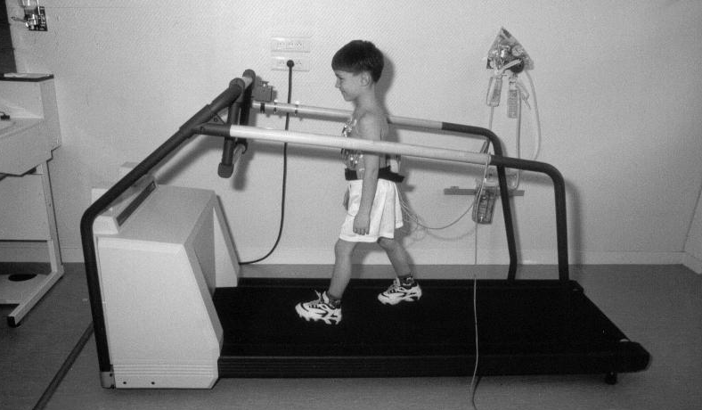
MERCI DE VOTRE ATTENTION

